Slide 1
Публичный доклад директора МБОУ «СОШ № 3 г. Азнакаево»
за 2020 год.

Slide 2

Перечень объектов, расположенных
в микрорайоне МОУ СОШ №3 г. Азнакаево РТ
1. ул. Пушкина 1,
2. ул. Валиханова 4, 6,
3. ул. Ленина 2, 4, 6
4. Детский парк имени Р. Ишкаева
5. ТЦ «Восток», магазин «Изобилие»
6. Азнакаевская гимназия.
7. Отделение скорой помощи.
8. Страховое агентство «Чулпан»
9. Десткий сад №15 «Золотая рыбка»

Slide 3
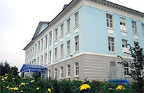
Муниципальное бюджетное общеобразовательное учреждение
«Средняя общеобразовательная школа №3 г.Азнакаево» РТ
Школа открыта в 1958 году.
В школе обучается 363 учащихся
в 18 класс-комплектах.
В школе работает 28 учителей,
Из них 18 классных руководителей

Slide 4
Укомплектованность школьной библиотеки
Учебный год | Художественная литература | На 1 ученика | Учебная литература
2019-2020 | 17 715 | 64 экз. из них 26 экз. учебной литературы | 7 322
2020-2021 | 17 715 | 64 экз. из них 26 экз. учебной литературы | 7 322

Slide 5
Информационные ресурсы
 | 2019-2020 | 2020-2021
Количество стационарных компьютеров: ниже Pentium I Pentium III Pentium IV | 17 | 17
 | - | -
 | 1 | 1
 | 10 | 10
Количество ноутбуков | 23 | 23
Выход в Интернет | 24 | 24

Slide 6
Финансирование за 2020 год
ФОТ учреждения – 976724,88 тыс. руб.
ФОТ учителей учреждения - 850157,63 руб.
Стимулирующая часть ФОТ учителей - 87740 руб.
Средняя заработная плата работников ОУ – 25361,6 руб.
в том числе:
- административно-управленческий персонал- 30556,88 руб.
- учителей – 22977,23 руб.
-учителей, проработавших менее 3-х лет после окончания ВУЗа – 18700 руб.
-прочего персонала – 12656,72 руб.

Slide 7
Комплектование классов по ступеням
2019-2020уч.год (на конец учебного года)
Количество классов | 1 ступень | 2 ступень | 3 ступень | Итого
Общее количество классов | 7 | 8 | 2 | 16
Кол-во учащихся | 152 | 154 | 40 | 346
Средняя наполняемость | 21,8 | 22 | 20 | 22
2020-2021уч.год (на конец 2четверти)
Общее количество классов | 7 | 9 | 2 | 18
Кол-во учащихся | 159 | 178 | 26 | 363
Средняя наполняемость | 22.71 | 19.66 | 13 | 20

Slide 8
Педагогический коллектив школы
В школе 28 основных педагога.
Категорийность: 2 педагога высшей квалификационной категории
26 педагог имеет первую квалификационную категорию
Имеют отраслевые награды:
• Почетный работник общего образования РФ- 1 педагог;
• Почетная грамота Министерства образования и науки РФ - 3 педагога;
• Почетная грамота Министерства образования и науки РТ – 9 педагогов;
• Обладатель гранта ПНПО «Образование» –2 педагога.
• «За заслуги в образовании РТ» - 4 педагога.
• Медаль «В память 1000-летия Казани»- 1 педагог.

Slide 9
Социальный заказ.
Миссия школы
- создание культуротворческой образовательной системы, ядром которой является система гражданско-патриотического воспитания, способной удовлетворить потребность социума в воспитании человека-патриота и гражданина, способного на действенную любовь к своему Отечеству, одухотворенного идеалами добра, активно не принимающего разрушительных идей и способного им противостоять.

Slide 10
Показатели успеваемости и качества ЗУН учащихся
МОУ СОШ № 3 г. Азнакаево РТ
Учебный год | 2019/2020 | 1 полугодие 2020/2021
Успеваемость (%) | 100% | 99%
Качество (%) | 49% | 52%

Slide 11
Результаты ГИА
Предмет | 2019 |  | 2020
 | Школа | Район | Школа | Район
Русский язык | 68.19 | 73.12 | 64 | 71
Математика профиль | 59.79 | 62.99 | 55 | 56
Физика | 58.27 | 60.23 | 57 | 58
Информатика | 56 | 71,06 | 62.5. | 61
Биология | 60 | 57 | - | -
История | 67 | 60 | 53 | 63
Английский | 82 | 81.94 | 38 | 74
Обществознание | 60.71 | 59 | 47 | 64
Литература | 54 | 68,29 | - | -
Математика база | 4.43 | 4.4 | - | -
География |  |  | 75 | 80

Slide 12
№ п/п | ФИО | Образовательное учреждение
1 | Ганиев Дмитрий Фанисович | МГУ им. Огарёва, историко-социологический институт, политология
2 | Гарипов Нияз Рамилевич | Филиал КФУ в Набережных Челнах, машиностроение (бюджет)
3 | Гаффаров Рияз Дамирович | КАИ
4 | Горелов Данил Андреевич | МГУ им. Огарёва, архитектурно- строительное отд. (бюджет)
5 | Джанзаков Мансур Рустемович | КАИ, (бюджет)
6 | Дусаев Булат Маратович | Набережные Челны, педагогический институт (бюджет)
7 | Закиев Азамат Фарасатович | Альметьевский нефтяной Разработка и эксплуатация нефтяных и газовых месторождений
8 | Залилов Айрат Ягфарович | МГУ им. Огарёва архитектурно- строительное отд. (бюджет)
9 | Игтисамов Ильсаф Ильсурович | КНИТУ0КАИ конструкторско-технологическое обеспечение
10 | Кашапов Наиль Рудисович | КАИ, (бюджет)
11 | Латыпов Булат Ирьгатович | КГЭУ, институт теплоэнергетики
12 | Нуркаев Ильнар Ильмирович | Казанский строительный колледж, строительство и эксплуатация зданий (бюджет)
13 | Староверов Никита Алексеевич | КФУ (филиал в Наб. Челах), наземно-транспортный комплекс (бюджет)
14 | Фадеева Аделя Анатольевна | БащГУ, картография и геоинформатика, (бюджет)
15 | Фатихова Алия Фанисовна | КФУ, менеджмент (бюджет)
16 | Хазиев Булат Рамилевич | КГЭУ, институт электроэнергетики (бюджет)
17 | Хамзин Дамир Равилевич | КГЭУ, институт электроэнергетики, факультет электроснабжение,
18 | Шакирзянов Ильгам Ильгизович | КИУ, прикладная информатика, (бюджет) (платное отд.)
19 | Шакиров Руслан Ильдарович | КАИ, кафедра инноватики (платное отделение)
20 | Шарипов Нурислам Ильнурович | КАИ, кафедра инноватики (платное отделение

Slide 13
Результаты участия школьников в олимпиадах и конкурсах.
На муниципальном уровне более 40 победителей и призеров в различных конкурсах и олимпиадах.
в 2020 г. Ахметова Альбина победила во всероссийском конкурсе «Большая перемена». Ахметова Альбина,Гараев Марсель являются призерами и победителями конкурса проф.мастерства WORLDSKILLS. Наши ученики стали победителями и призерами на республиканских предметных олимпиадах по : русскому языку, физике .химии, математике, татарскому языку. Наши звездочки- Ахметова Альбина, Миргалиева Алсу, Шайхулова Раиля

Slide 14
Результативность участия в районных, предметных олимпиадах
№ п/п | Предметы | У ч е б н ы й г о д
 |  | 2020/2021
 |  | 9 |  | 10 | 11
1 | Татарский язык (осн. гр.) | 3 |  | 2 | 2
2 | Татарский язык (рус. гр.) | 2 |  | 1 | 1
3 | Русский язык | 6 |  | 5 | 2
4 | Русская литература | 6 |  | 5 | 1
5 | Иностранный язык (англ.) | 0 |  | 1 | 2
6 | Алгебра и начала анализа | 4 |  | 3 | 2
7 | Информатика | - | - |  | 2
8 | Физика | 6 | - |  | 4
9 | Химия | 2 |  | 2 | 2
10 | Биология | 4 |  | 1 | 1
11 | История | 1 |  | 1 | 1
12 | Экономика |  |  |  | 1
13 | Обществознание | - |  | 2 | 1
14 | Физкультура | 8 |  | 6
 | Призовых мест | 7

Slide 15
Приоритетные направления воспитательной работы в школе:
Здоровье (Через реализацию программы «Здоровье», «Разговор о правильном питании»)
Воспитание нравственной, социально значимой личности (реализация школьных программ «Основы лидерства»)
Семья (республиканская программа по антинаркотической работе с родителями «Путь к успеху»)
Интеллект (реализация учебных программ, работа с одарёнными детьми)
Работа с детьми « группы риска» (на основе стандартов профилактической работы)
Развитие органов детского ученического самоуправления через работу детской общественной организации «Алькор», «Российское движение школьников», проект «SаMоSтоятельные дети», «Совет старшеклассников».

Slide 16
В школе реализуются программы:
«Содружество школы и семьи в воспитании детей»
«Путь к успеху»
«Вверх по лестнице жизни»
«Вокруг тебя - мир»
«Сохранение и развитие здоровья школьников»
«Разговор о правильном питании»
«Патриотическое воспитание обучающихся»

Slide 17
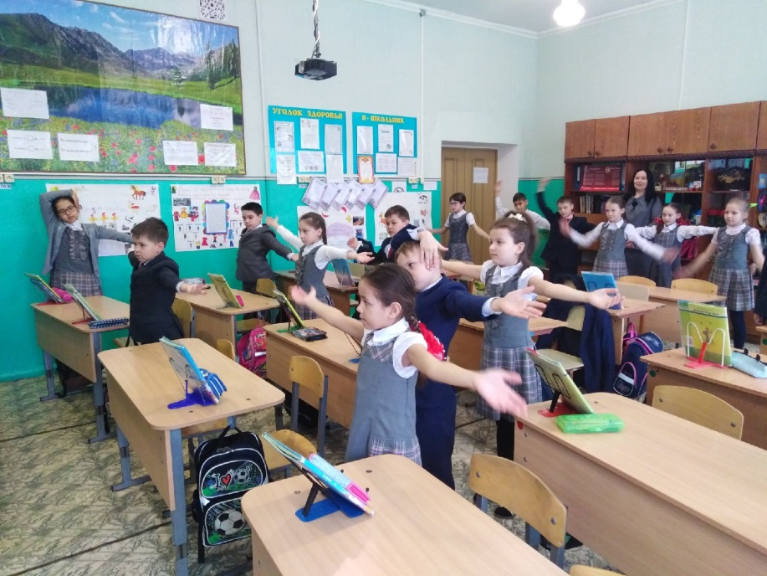
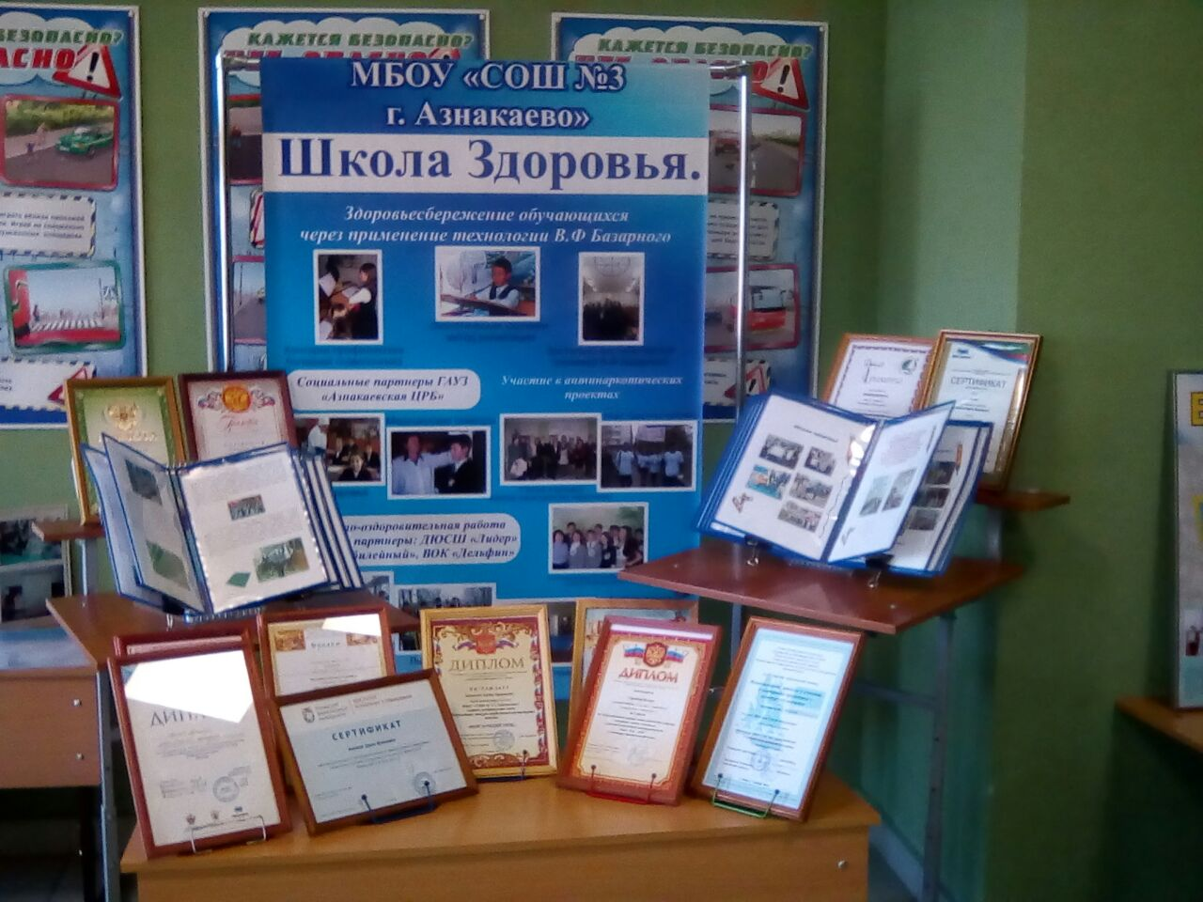
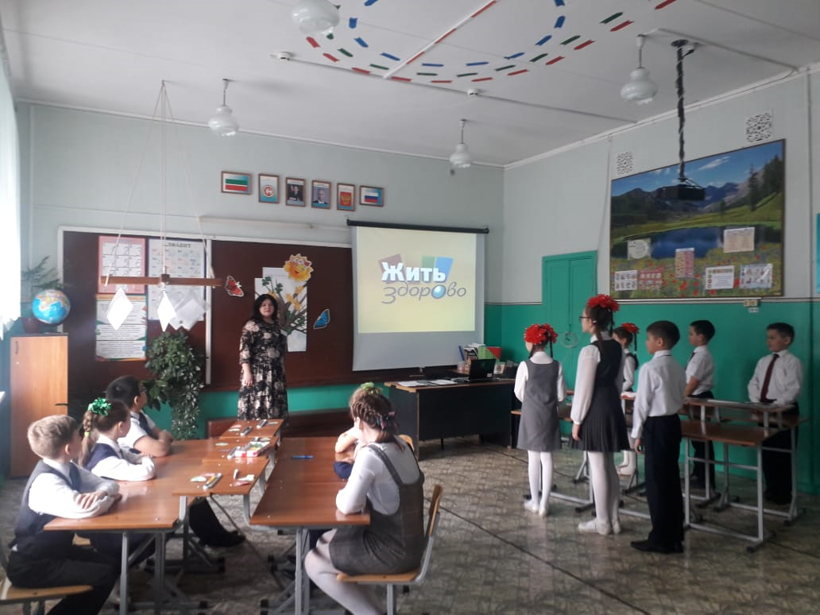
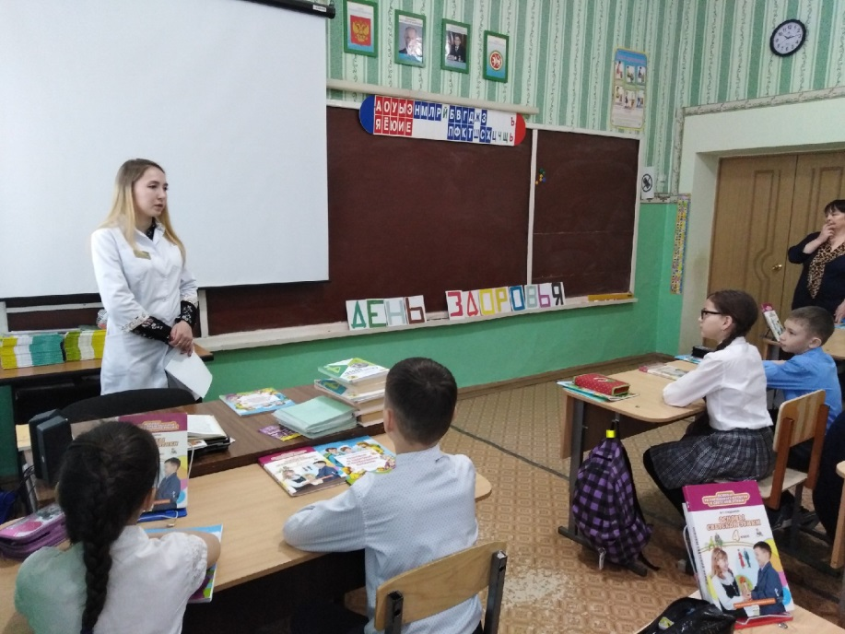
«Школа Здоровья»

Slide 18
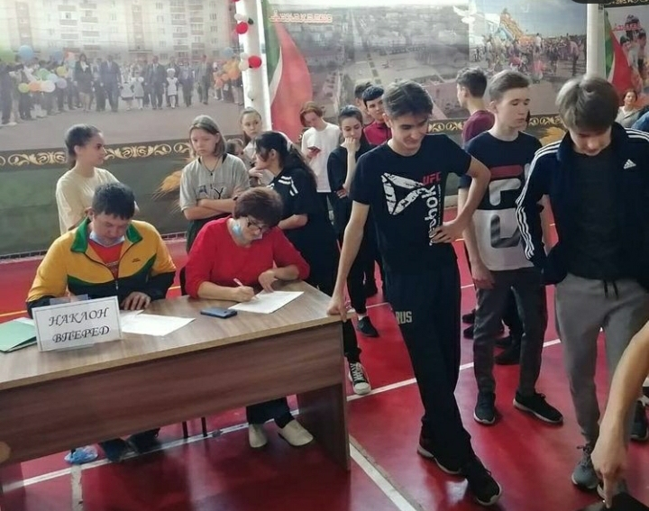
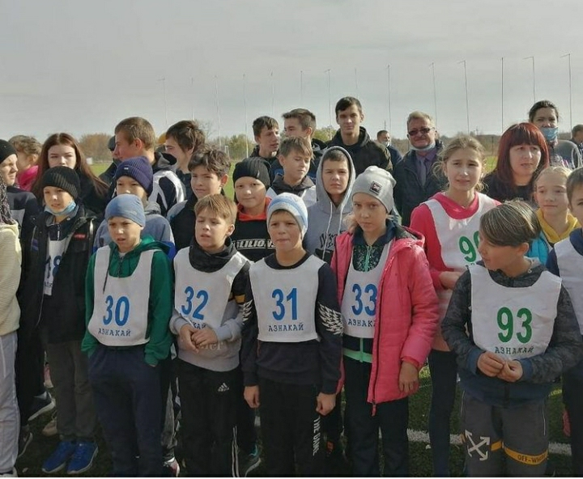
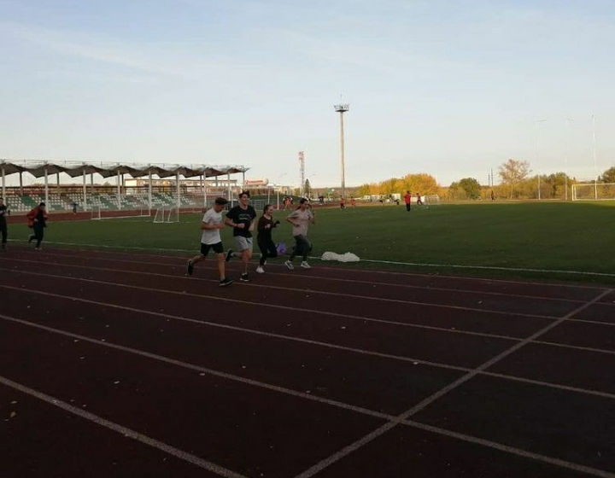
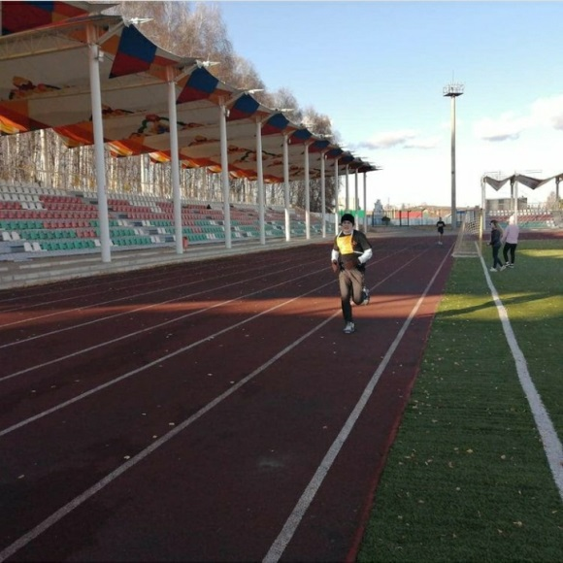
ФСК ГТО

Slide 19
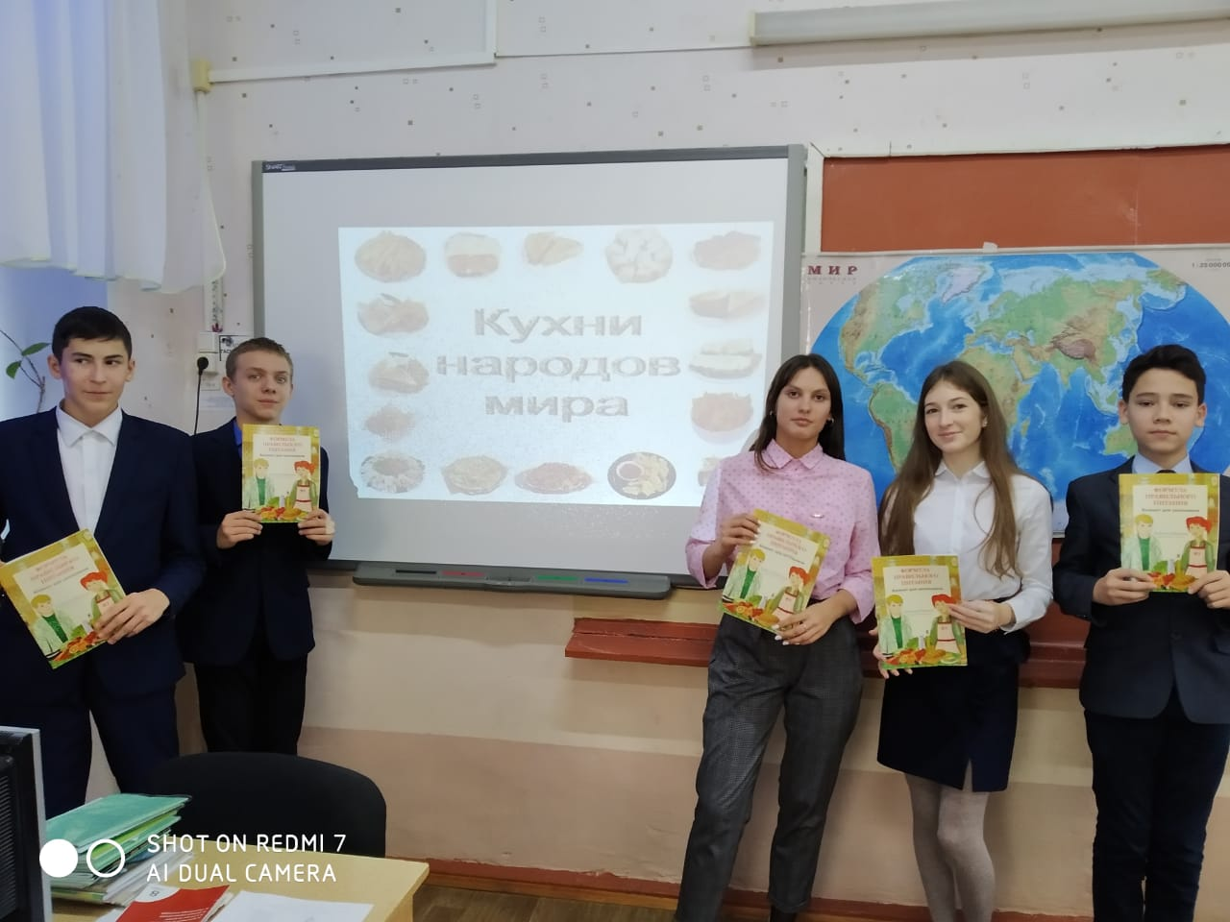
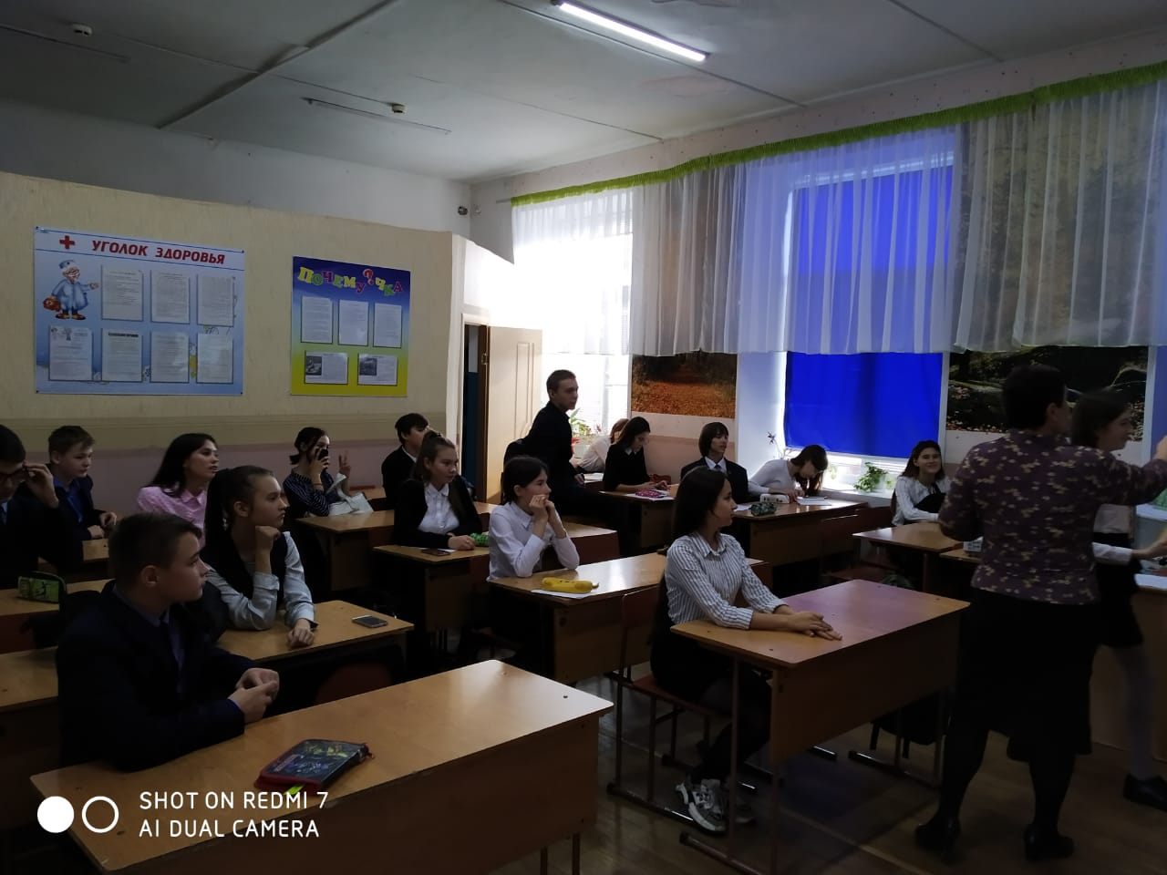
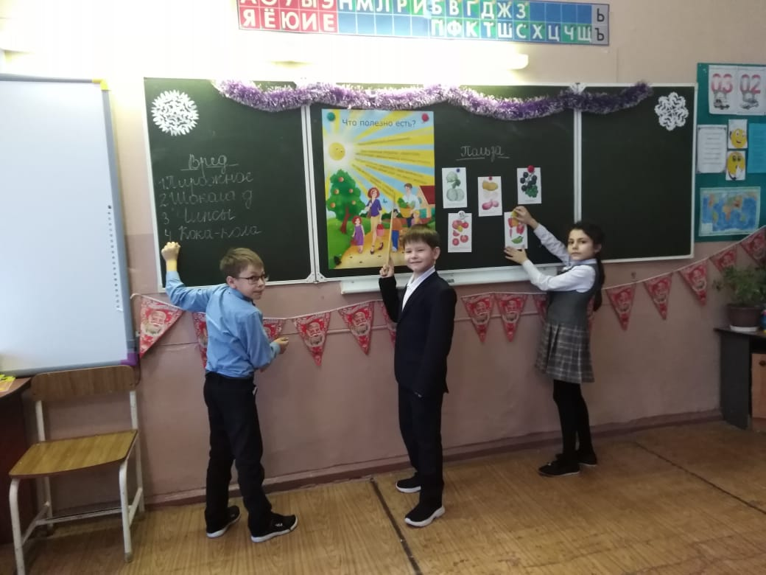
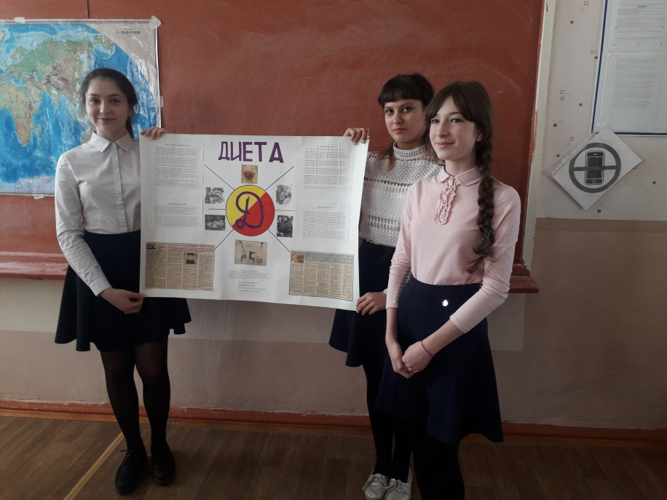
«Разговор о правильном питании»

Slide 20
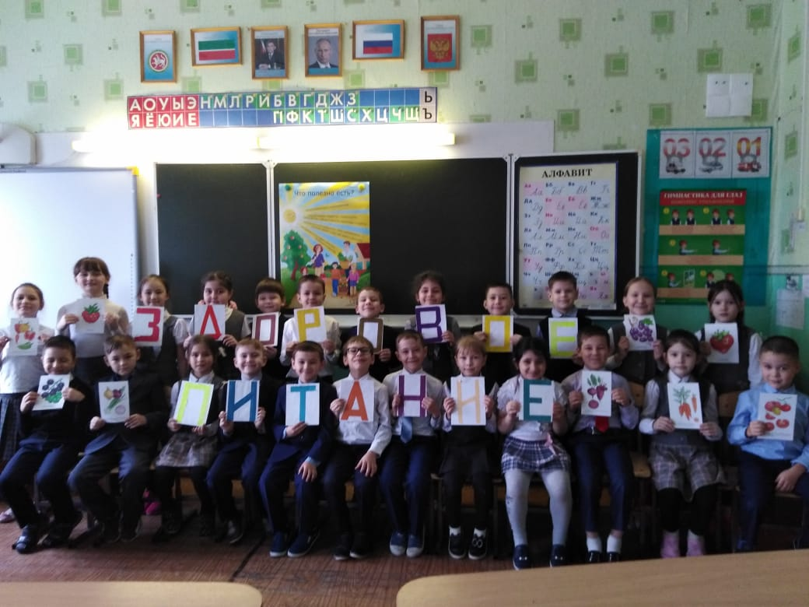
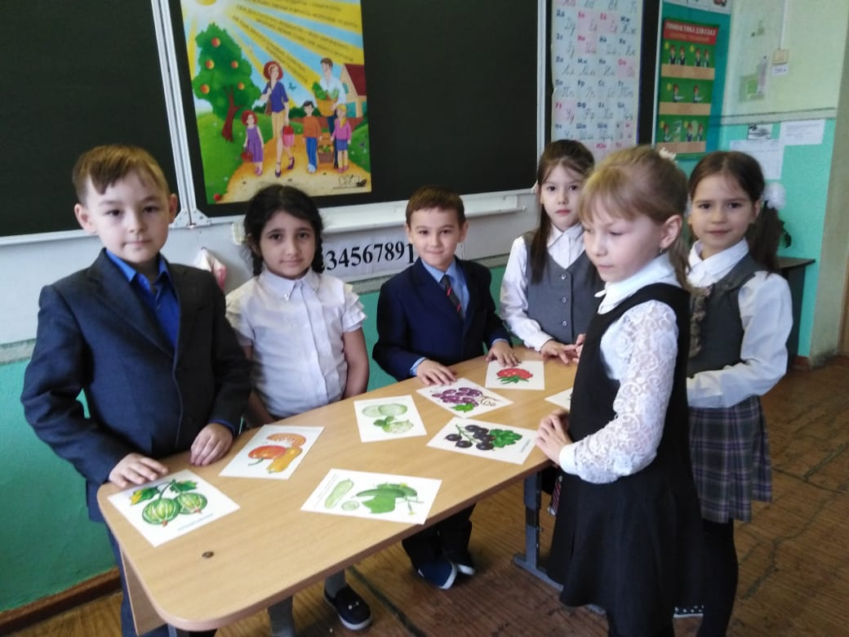
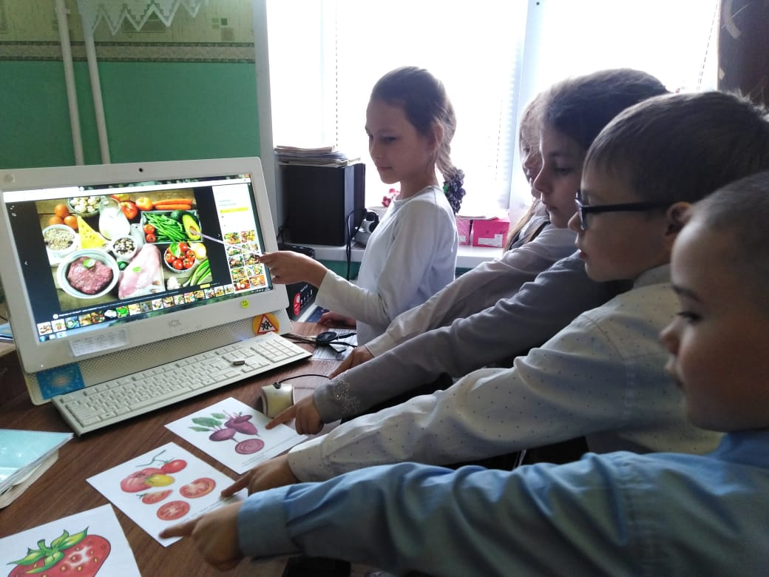
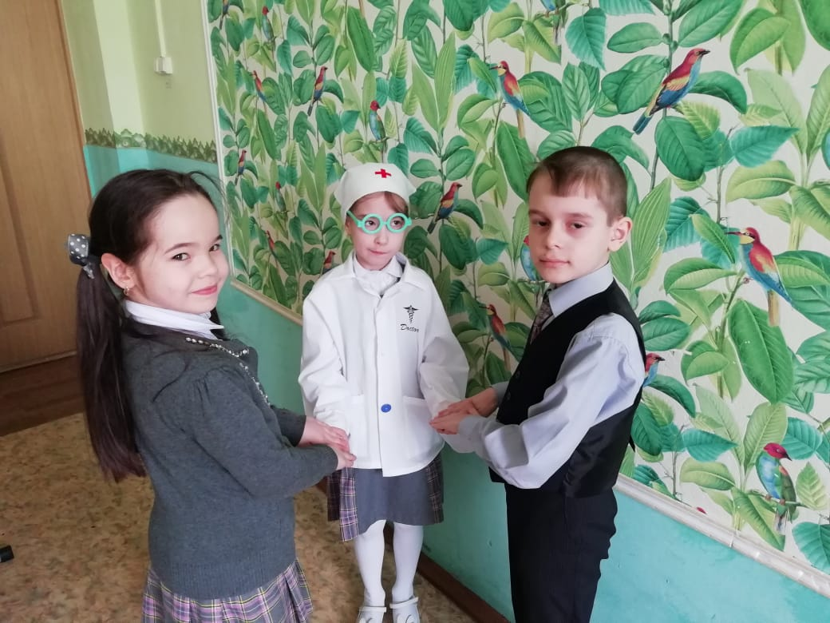

Slide 21
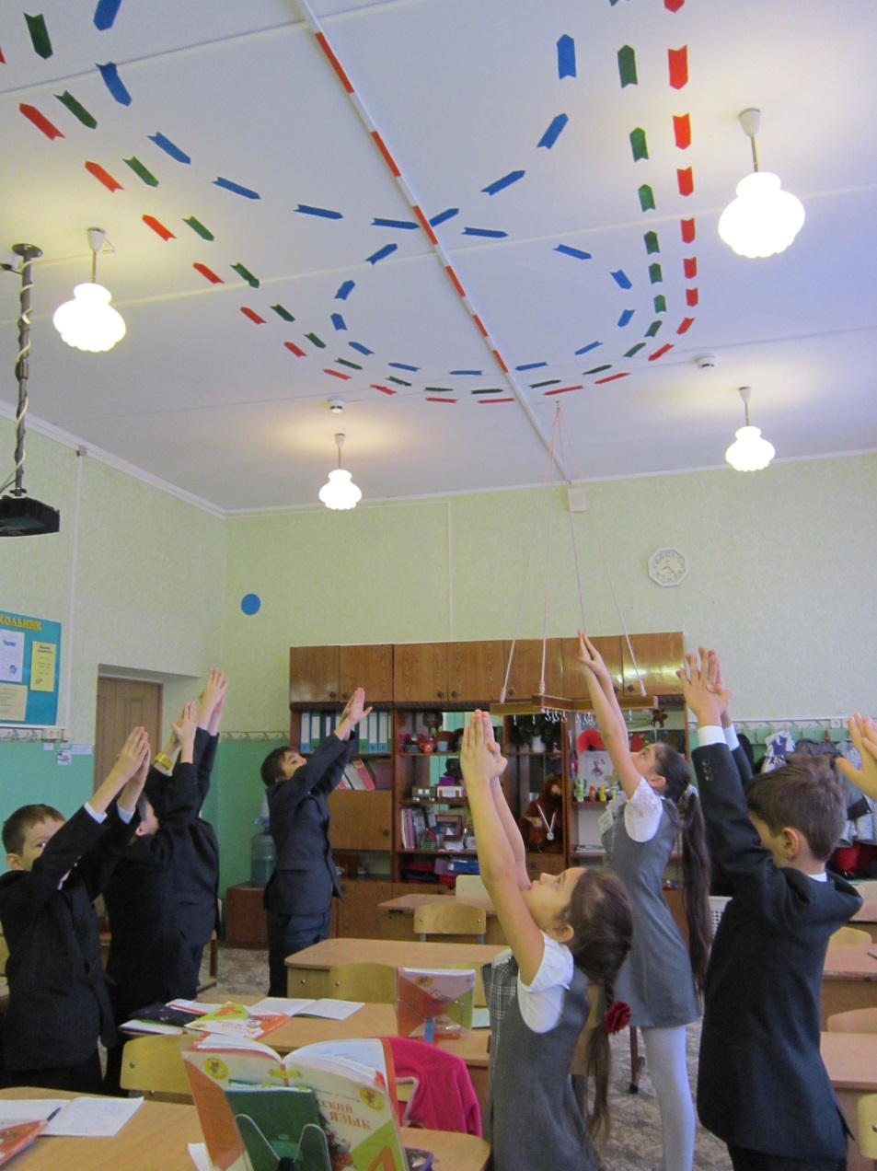
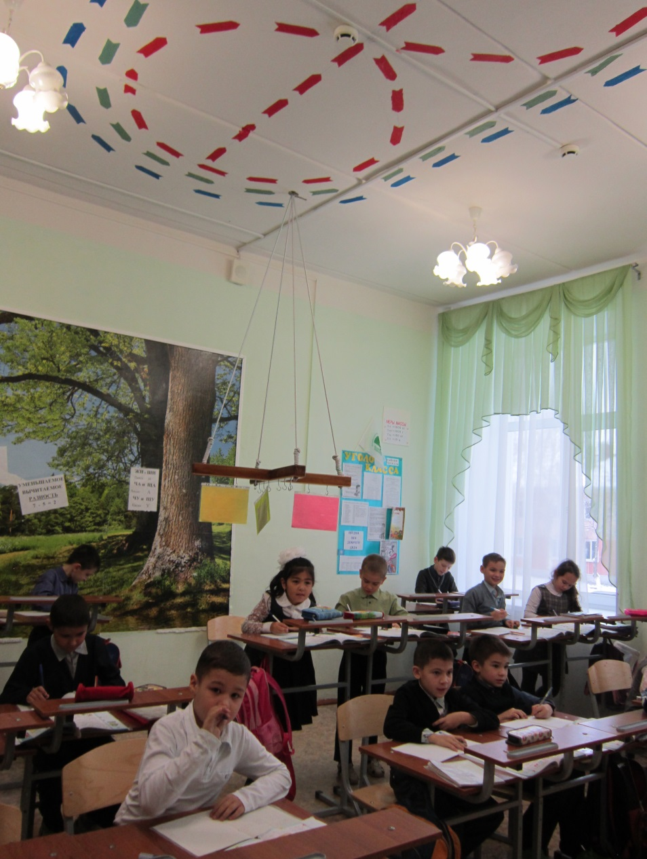
Обучение по методике раскрепощённого развития профессора В. Ф. Базарного

Slide 22

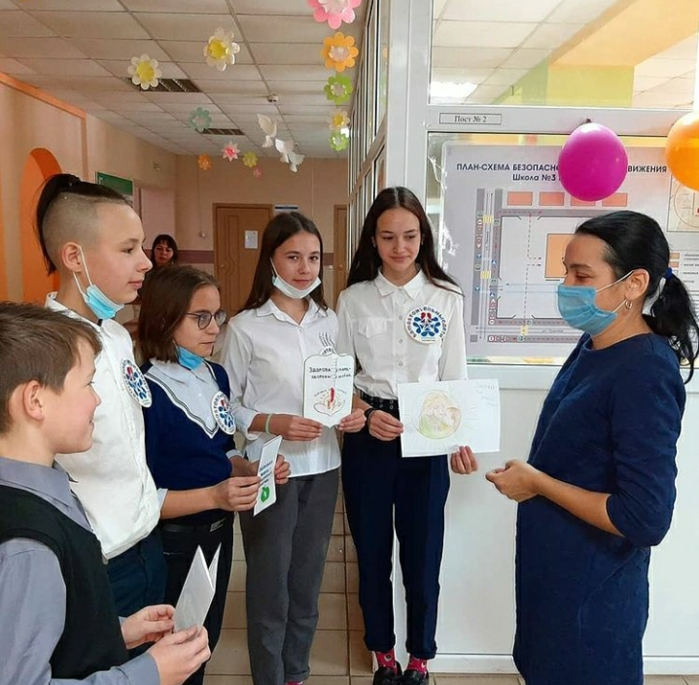
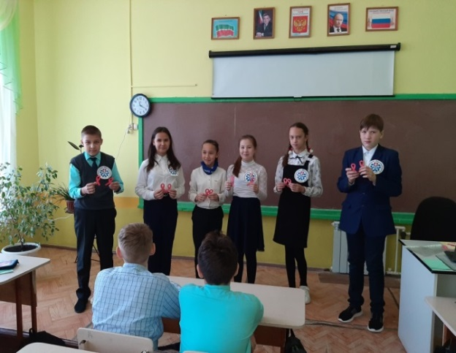
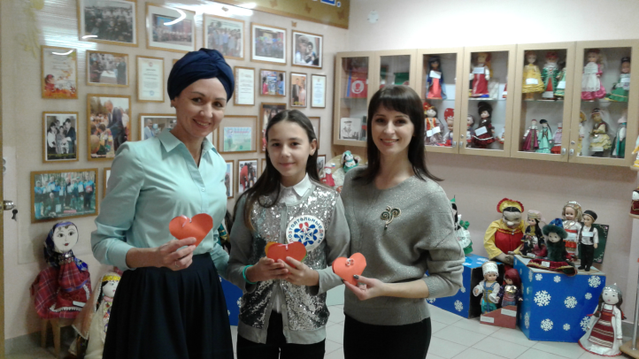
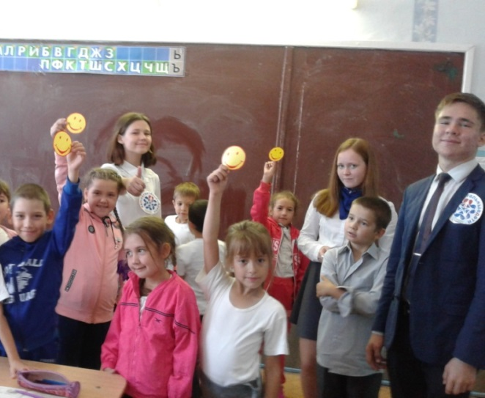
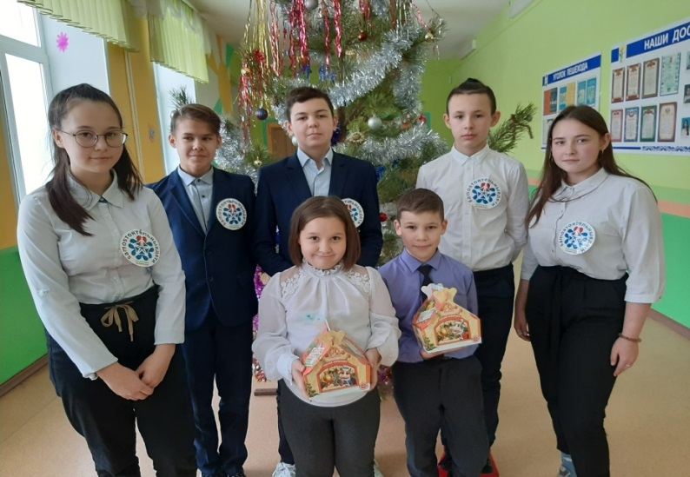
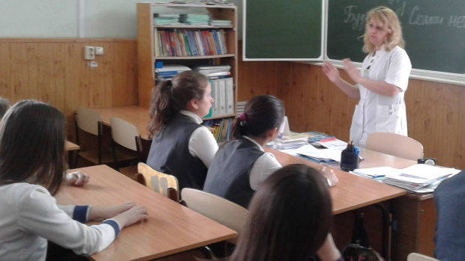
SMS-Дети «ПОЗИТИВ»

Slide 23
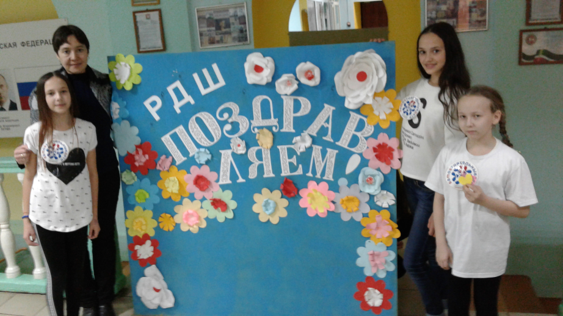
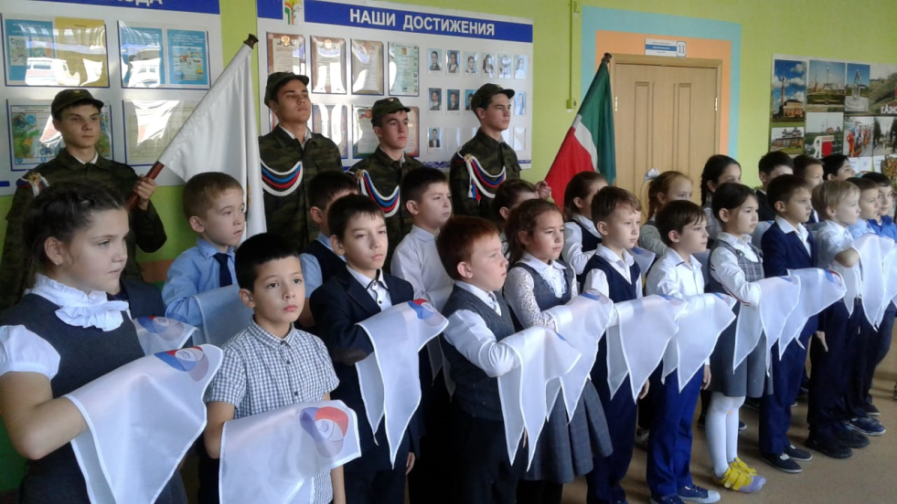
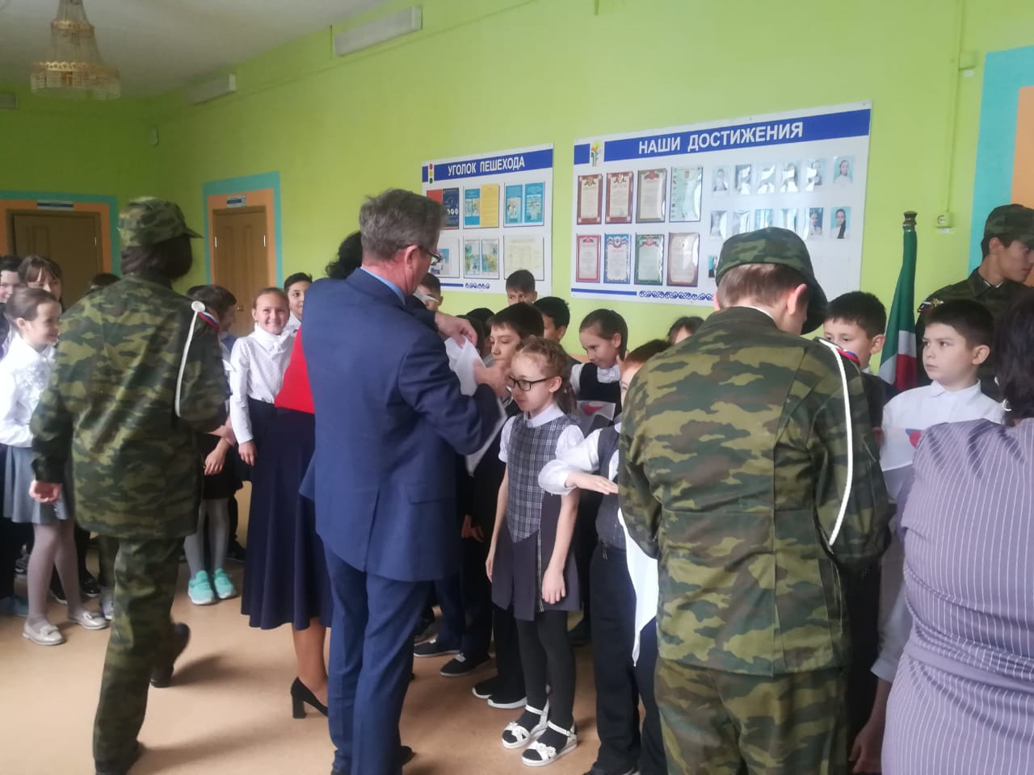
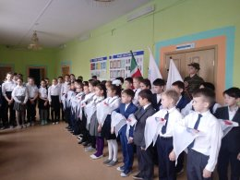
Посвящение в Российское движение школьников

Slide 24
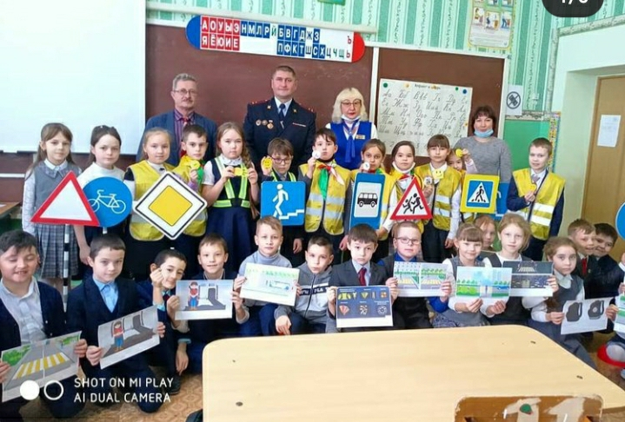
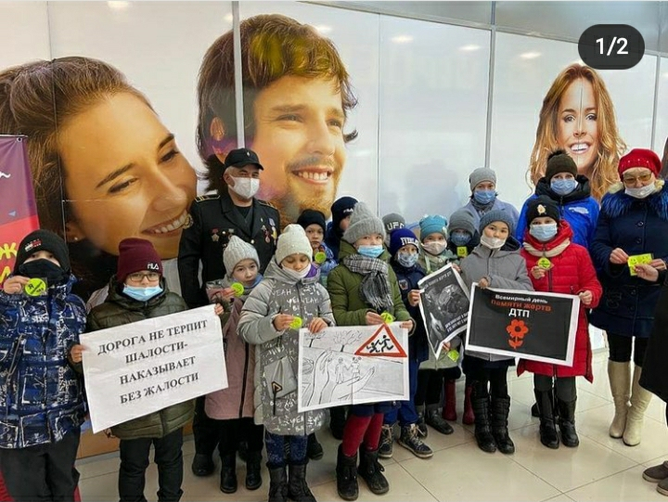
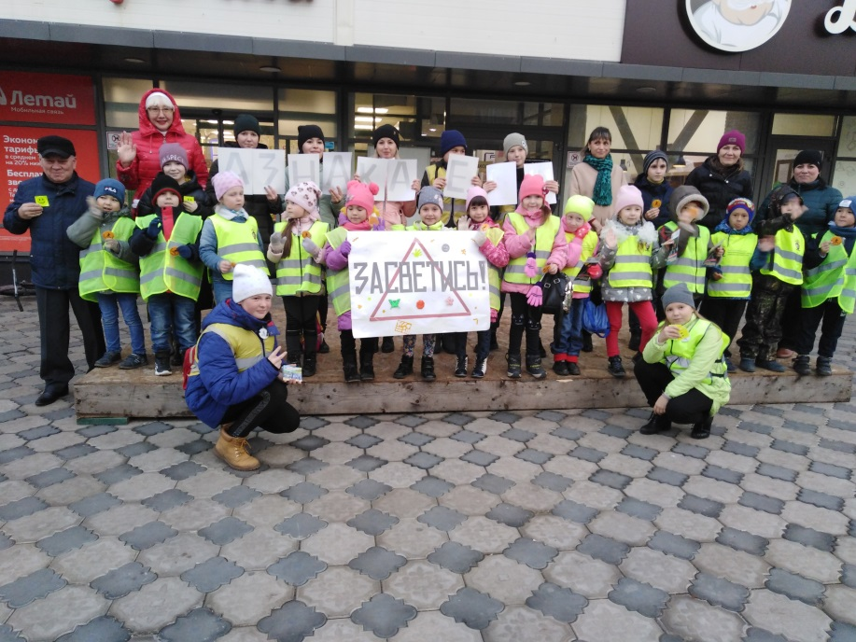
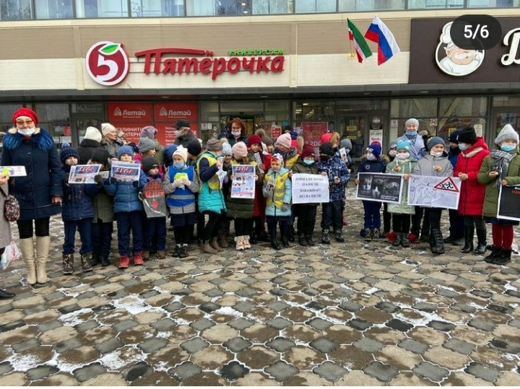
Профилактика детского – дорожного травматизма

Slide 25
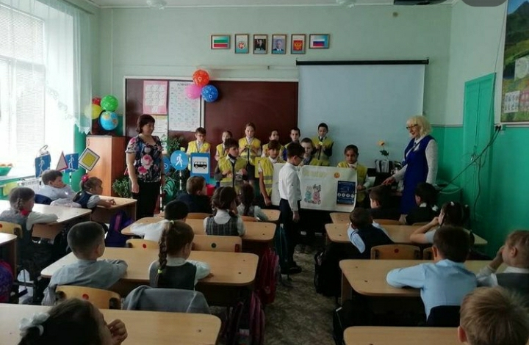
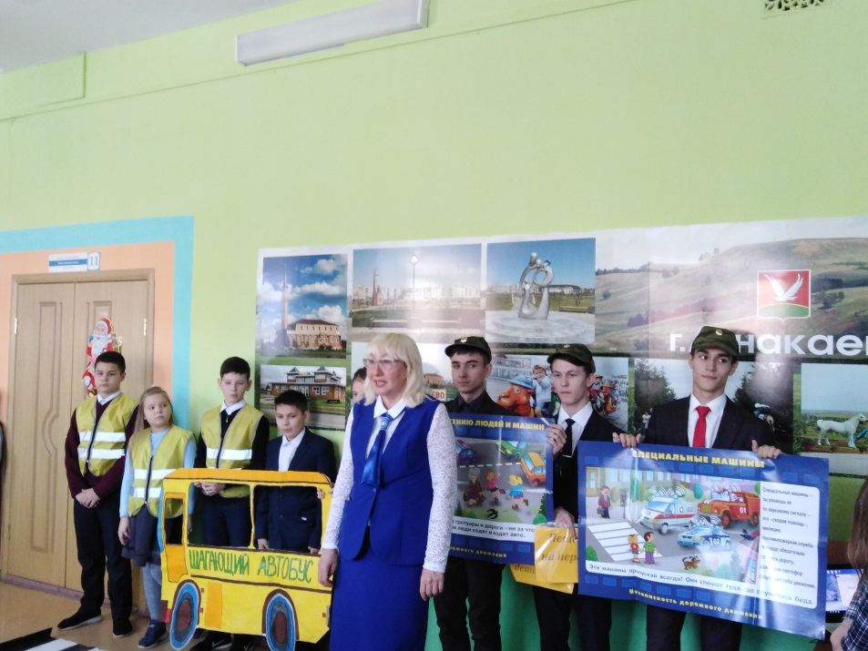
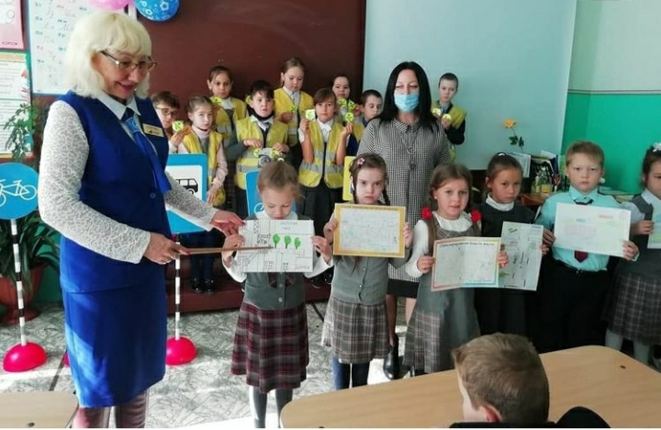
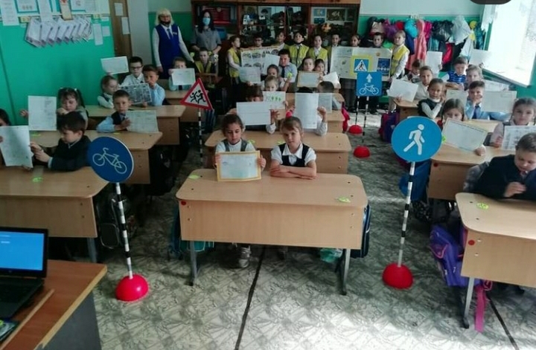

Slide 26
Дополнительное образование
№ п/п | Название объединения | Руководитель
1. | «Волейбол» | Булатова С.Р.
2. | «Баскетбол» | Булатова С.Р.
3. | «СМС – дети» | Фахртдинова Р.А.
4. | «Семьеведение» | Фахртдинова Р.А.
5. | «Шахматы» | Салихов С.А.
6. | «Основы лидерства» | Шарипова З.Т.
7. | Многонациональный Татарстан | Фаттахов Д.М

Slide 27
Объединения дополнительного образования, работающие на платной основе
Наименование объединения | Педагог | Стоимость кружка в месяц
«Школьный калейдоскоп» (творческая мастерская) | Азацкая Зария Фримовна | 530
«Предшкольная пора» | Усманова Гузель Гумеровна | 500
«Занимательная грамматика» | Гибадуллина Лилия Расимовна | 350
«Занимательная грамматика» | Мухаметова Айназ Шамиловна | 500
«Занимательная грамматика» | Курбиева Гельфия Шамиловна | 350
«Юный математик» | Гибадуллина Лилия Расимовна | 350

Slide 28
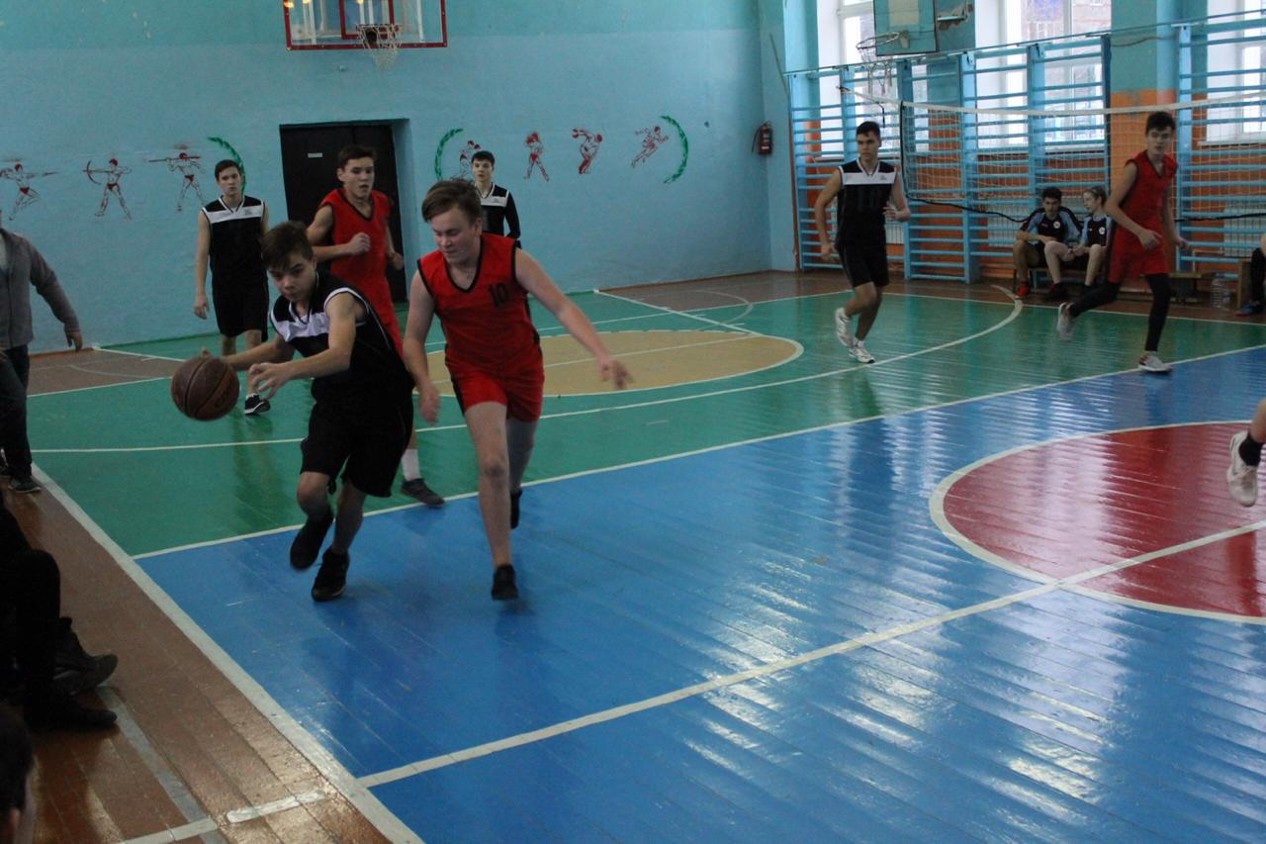
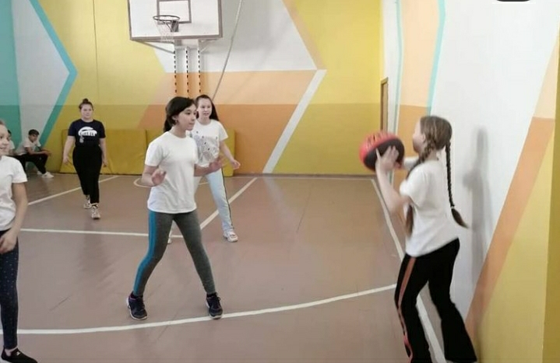
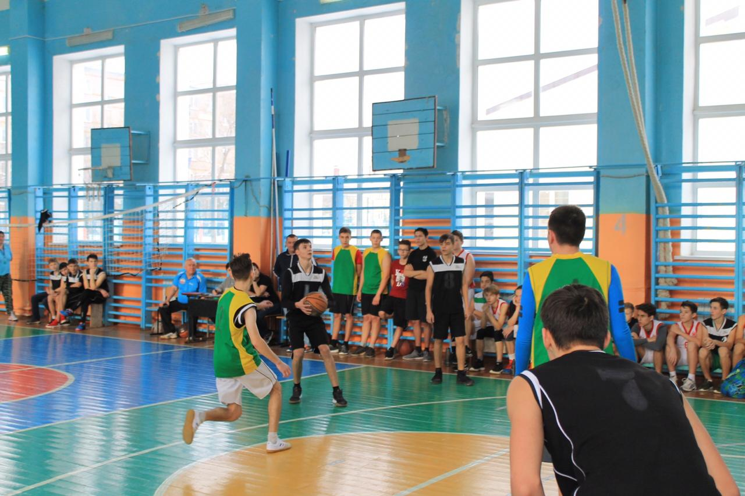
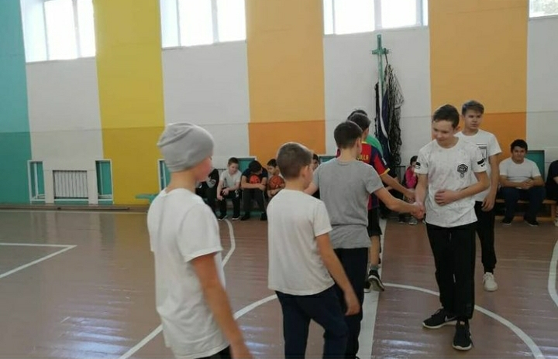
Соревнования по баскетболу

Slide 29
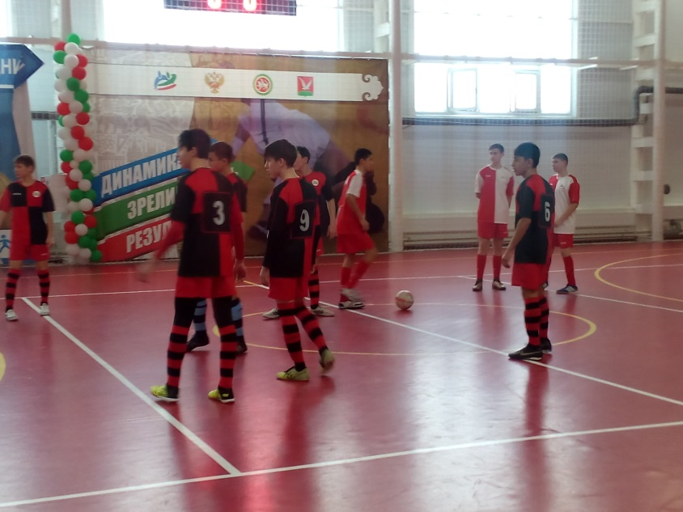
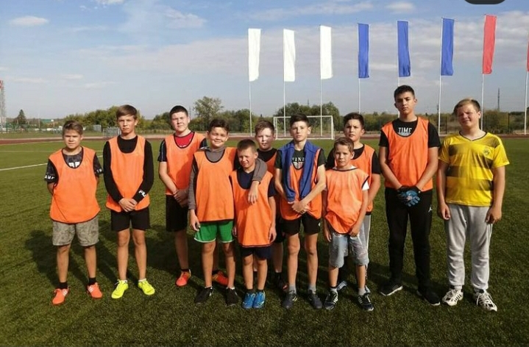
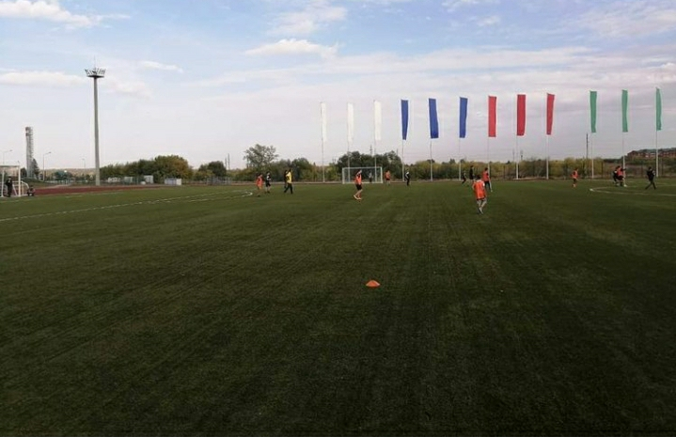
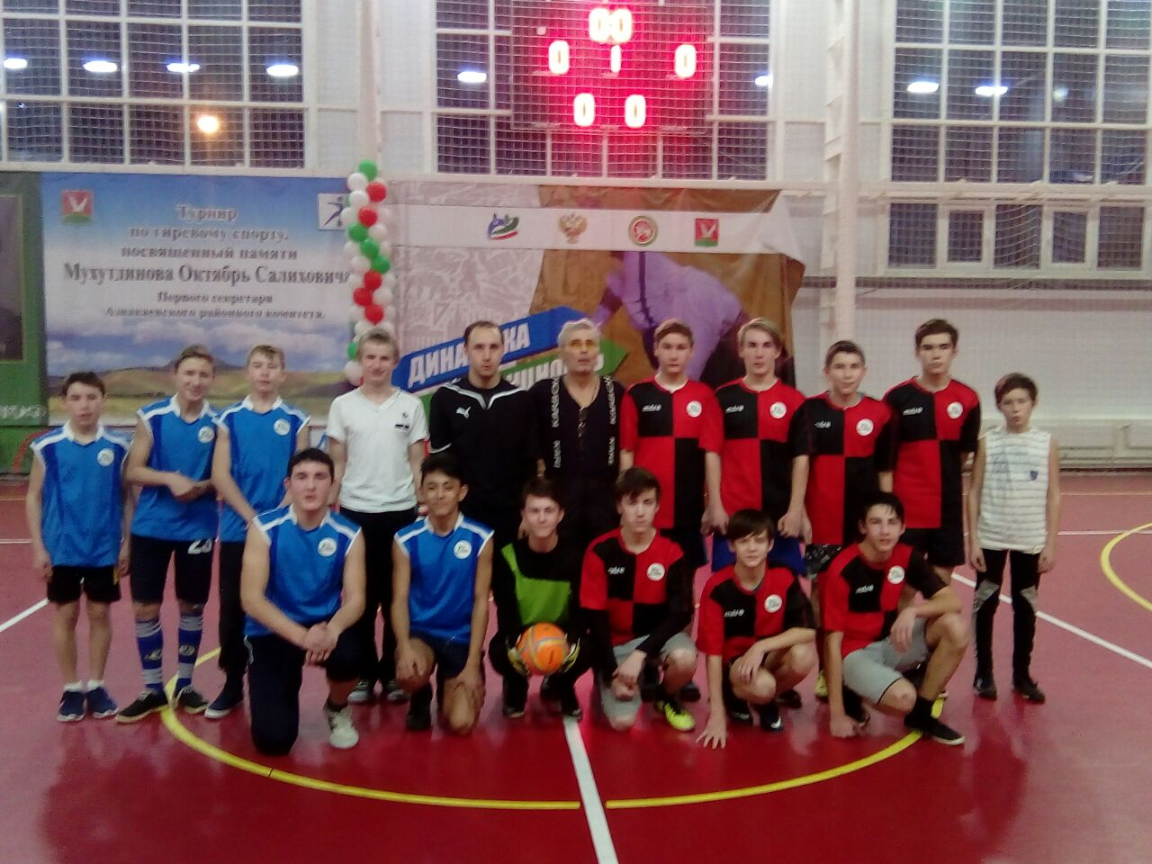
Соревнования по - футболу

Slide 30
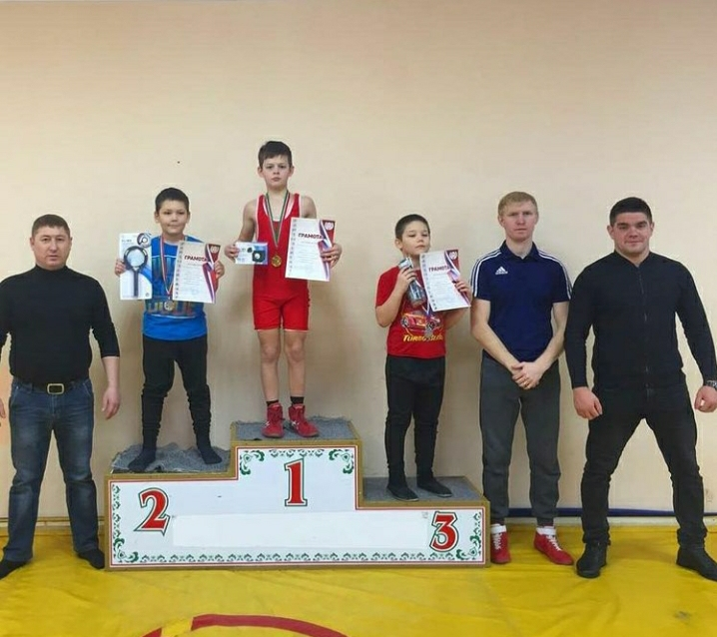
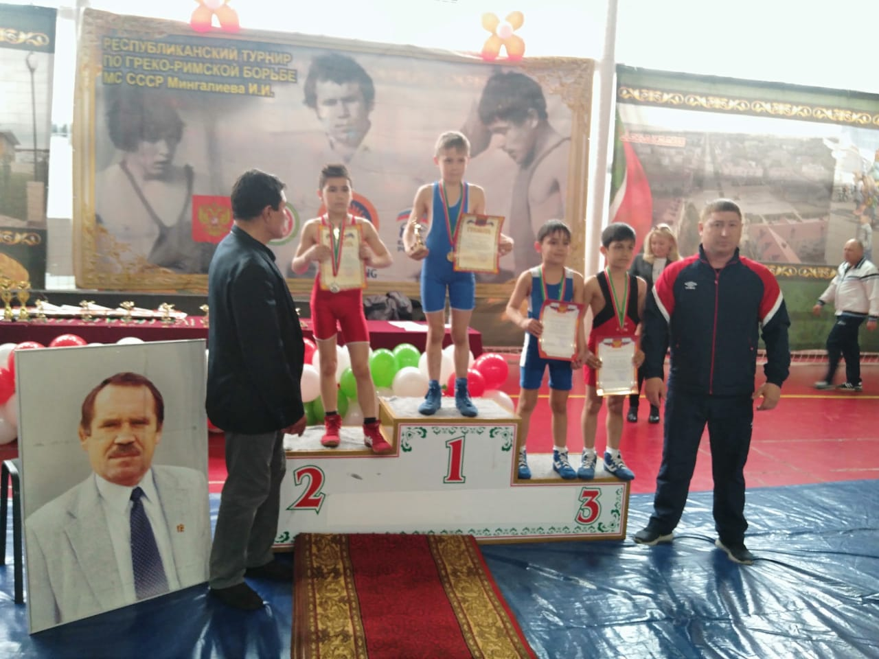
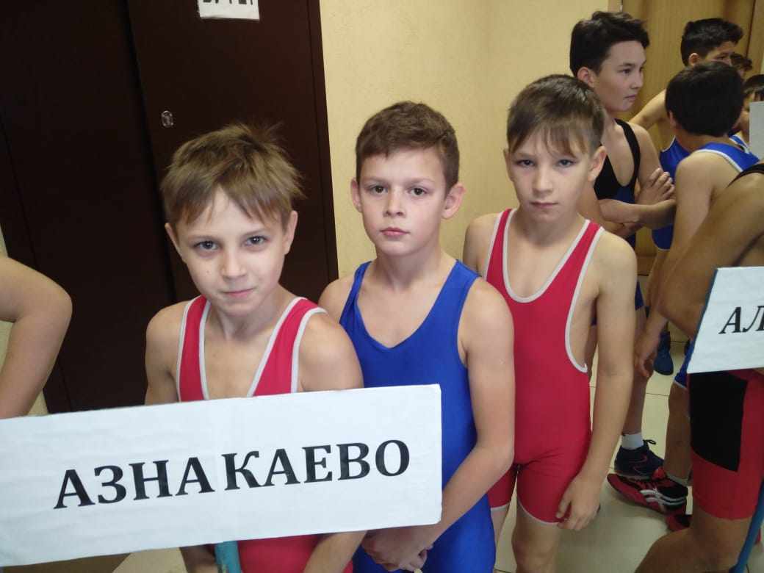
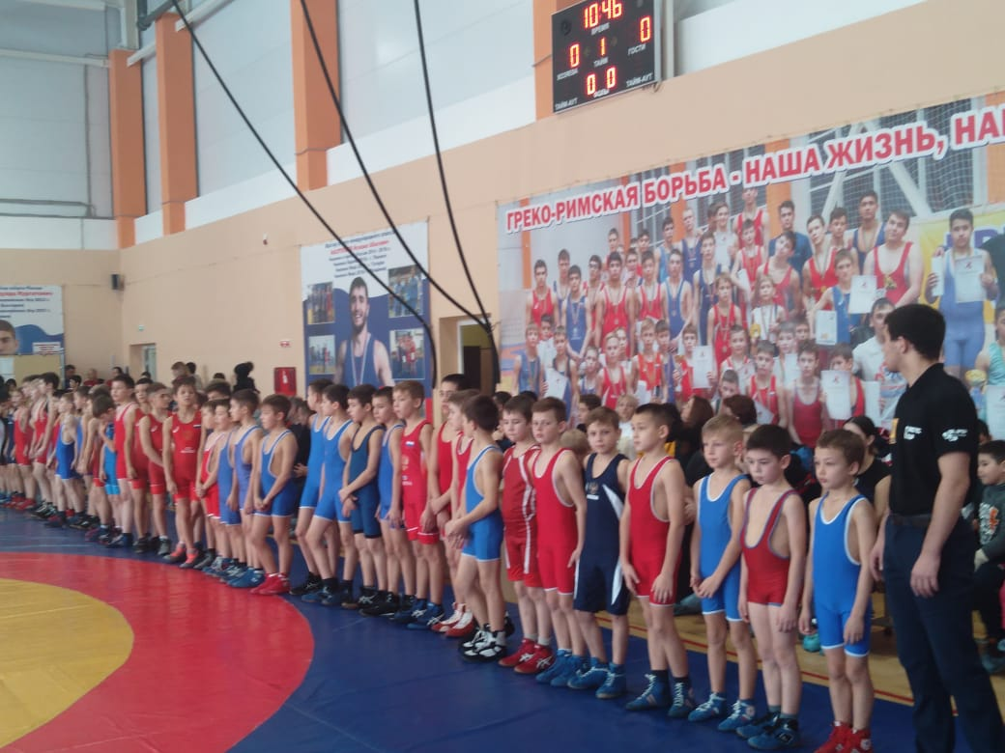
Греко-римская борьба «Корэш»

Slide 31
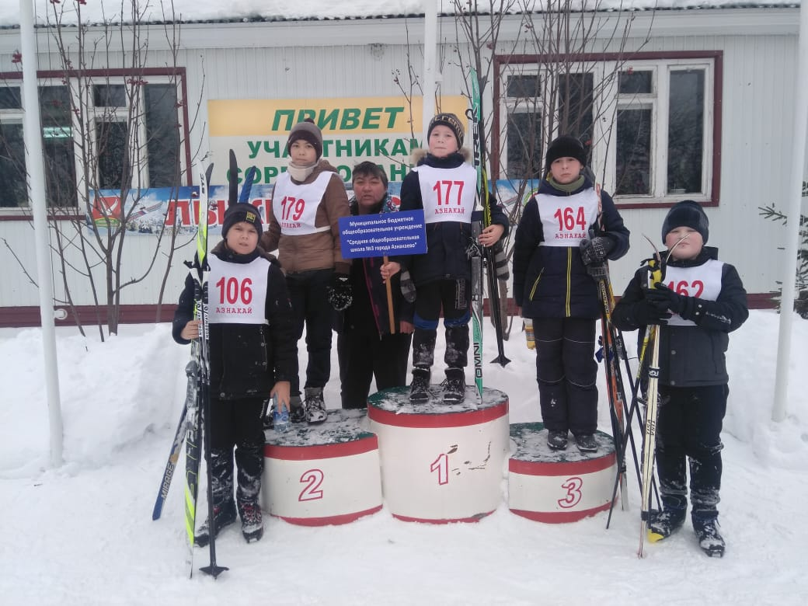


Участие в соревнованиях по лыжным гонкам

Slide 32




Встречи и посещение ветеранов на дому

Slide 33





Slide 34




«Семья и школа»

Slide 35
Участие родителей в управлении учебно-воспитательным процессом.
Родительское
собрание
Родительские
комитеты классов
Родительский
комитет школы
Функции родительских комитетов
Учебно-воспитательная (оказание помощи в учебе и внеклассной работе с целью обеспечения единства воспитательного воздействия на детей, повышения его результативности);
Культурно-массовая (организация мероприятий, поездок , посещение театров, музеев, выставок и т.д. с целью воспитания у школьников сознательной дисциплины, культуры поведения, основных нравственных принципов);
Спортивно-туристическая;
Профориентационная (помощь в проведении бесед о профессиях, экскурсий на предприятия);
Хозяйственно-бытовая;
Функция корректировки семейного воспитания (если есть необходимость работы с неблагополучными семьями).
Организационная ( привлекать всех родителей к активному участию в жизни школы , а также в воспитательной работе в учреждениях дополнительного образования (ЦДТ, станция юных туристов, станция юных техников, физкультурно-оздоровительный центр, школа искусств, бассейн «Дельфин» и т.д.)

Slide 36
Состояние учёта в ПДН
Содержание | 2019/2020 | 2020/2021
Всего нарушений, учет ПДН | 2 | 4
Из них семей: неблагополучных. | 1 | 0
не полных | 2 | 1
благополучных | 0 | 4

Slide 37
Основные
направления
взаимодействия
школы и семьи
Психолого-
педагогическое
просвещение
родителей
Участие родителей
в управлении
учебно-
воспитательным
процессом
Педагогическое
сопровождение
семейного
воспитания
Социальная и
правовая
поддержка
семей.
Ценностно-
ориентированная
деятельность

Slide 38




Экологическое воспитание

Slide 39





Slide 40





«Неделя библиотеки»

Slide 41




Выставка «Осенние фантазии» учащихся начального звена

Slide 42




Благотворительная ярмарка

Slide 43




«Профориентационная работа»

Slide 44
Каждое мгновение той работы, которая называется воспитанием, — это творение будущего и взгляд в будущее.
Сухомлинский В. А.

